Slide 1

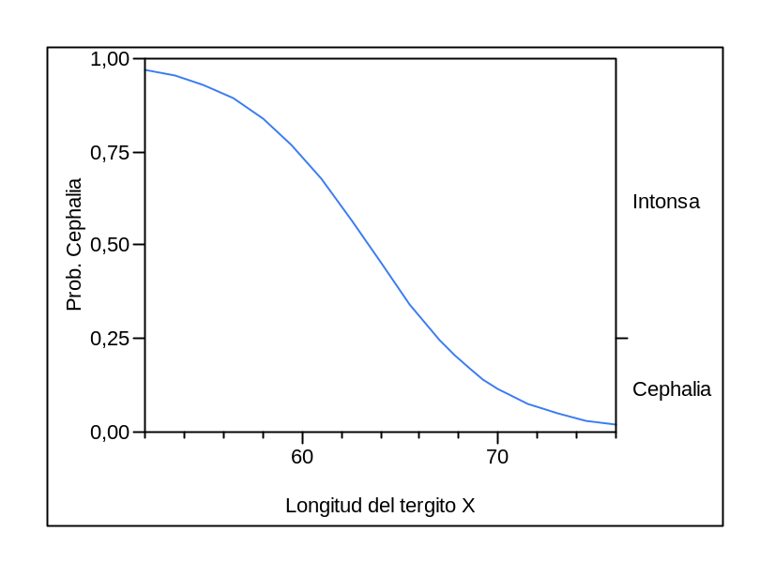
ESCUELA DE ESTADISTICA
MODELOS DE REGRESIÓN APLICADOS
CAPITULO V: PREDICTORES O RESPUESTA CUALITATIVA
Presentado por Ricardo Alvarado Barrantes
20013

Slide 2
Contenidos
Un predictor cualitativo.
Modelos con interacciones.
Modelo de regresión logística.

Slide 3
Un predictor cualitativo

Slide 4
Ejemplo: Innovación de seguros
Un economista estudió 10 firmas mutuales y 10 firmas de stock.
Interés en estudiar el efecto del tipo de firma (X₂) en el tiempo transcurrido para que una innovación de seguros sea adoptada (Y).
Se toman en cuenta otra variable que influye: tamaño de la firma (monto en activos) (X₁).
El tipo de firma tiene dos categorías codificadas como:
  1: tipo stock.
  0: tipo mutual.

Slide 5
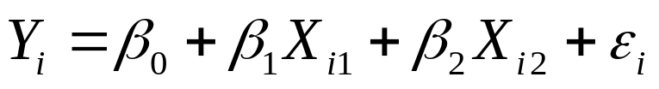
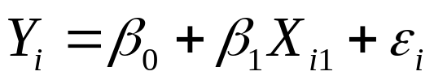
Modelo
Si la firma es tipo stock (X₂=1), el modelo se reduce a:
Si la firma es tipo mutual (X₂=0), el modelo se reduce a:

Slide 6

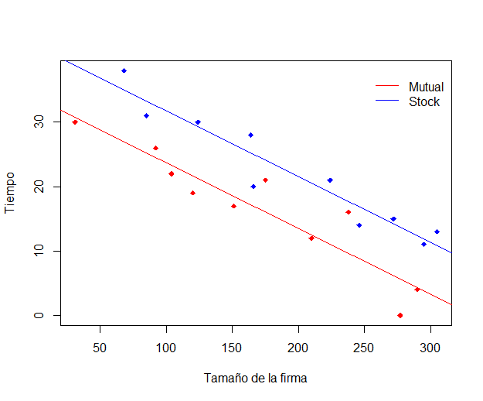

Modelo
Este modelo asume paralelismo.
Para un valor fijo de X₁, el tiempo promedio transcurrido para adoptar una innovación por una firma tipo stock es β₂ mayor que el tiempo promedio en que una firma tipo mutual adopta la innovación, sin importar cuál es el valor de X₁.
Stock:
Mutual:

Slide 7

Comparación de rectas
Se puede analizar qué tan cerca están las rectas mediante el análisis del coeficiente de la variable tipo de firma:
n=20; p=3; n-p=17; t₁₇=2.11; E.E.(β₂)=1.459
Intervalo de confianza para β₂:
Las firmas tipo stock (de un cierto tamaño) tardan en promedio entre 5 y 11 meses más en adoptar una innovación que las firmas tipo mutual que tienen ese mismo tamaño.
Se rechaza H₀:β₂=0 y por esta razón tiene sentido la interpretación.
La prueba también se puede hacer con una F comparando el modelo que tiene X₂ con el modelo sin X₂.

Slide 8
Alternativa
En lugar de incluir la variable tipo de firma en el modelo, se pueden ajustar dos regresiones por separado, una para cada tipo de firma (usando en una sólo los datos de firmas tipo stock y en la otra usando los datos de las firmas tipo mutual).
En tal caso las líneas no serían perfectamente paralelas.
Ya que se hizo el supuesto de que los modelos para ambos tipos de firma tienen la misma pendiente (β₁), este coeficiente se puede estimar mejor en el modelo combinando todos los datos.

Slide 9
Modelo con interacciones

Slide 10
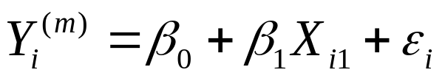
Modelo
Si la firma es tipo stock (X₂=1), el modelo se reduce a:
Si la firma es tipo mutual (X₂=0), el modelo se reduce a:

Slide 11
Reducción del modelo
Si β₃=0, se obtiene un modelo sin interacciones, es decir, las rectas son paralelas.
Entonces se debe hacer la prueba de la interacción mediante la hipótesis H₀: β₃=0.
Si se rechaza H₀ este modelo es equivalente a ajustar dos rectas por separado.
Hay ventajas en usar un modelo grande:
  Se usan todos los datos para estimar los coeficientes de la regresión.
  Se puede probar el supuesto de no-interacción.

Slide 12
Ejemplo
Se puede asumir que β₃=0 pues la hipótesis nula no se rechaza, por lo tanto, se puede usar el modelo simplificado para líneas paralelas.
lm(formula = Tiempo ~ Tamano + Tipo1 + Tamano:Tipo1)
Coefficients:
Estimate Std. Error t value Pr(>|t|)
(Intercept) 33.84 2.44 13.864 2.47e-10 ***
Tamano -0.10 0.01 -7.779 7.97e-07 ***
Tipo1Stock 8.13 3.65 2.225 0.0408 *
Tamano:Tipo1Stock -0.0004 0.02 -0.023 0.9821

Slide 13
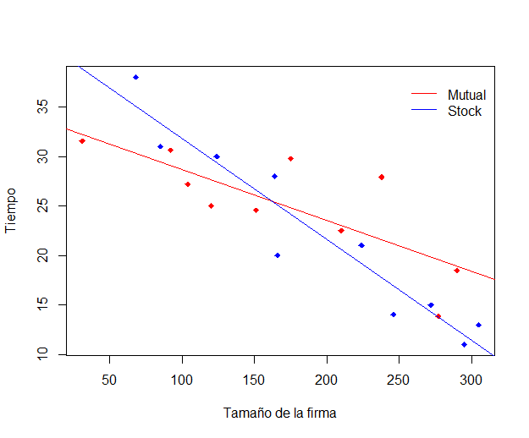
Ejemplo con Tiempo2
Ahora la hipótesis nula se rechaza, por lo tanto, no se puede usar el modelo simplificado para líneas paralelas.
lm(formula = Tiempo2 ~ Tamano + Tipo1 + Tamano:Tipo1)
Coefficients:
Estimate Std. Error t value Pr(>|t|)
(Intercept) 33.84 2.44 13.86 2.47e-10 ***
Tamano -0.05 0.01 -3.95 0.00115 **
Tipo1Stock 8.13 3.65 2.22 0.04079 *
Tamano:Tipo1Stock -0.05 0.02 -2.75 0.01422 *

Slide 14

Comparación de rectas
Cuando hay interacción, la comparación de la respuesta promedio para los diferentes tipos de firma va a depender del valor la variable X₁:
Se debe dar la interpretación para valores seleccionados de X₁ (usualmente para los cuartiles).
Para dar intervalos de confianza es necesario calcular la variancia de β₂+β₃X₁.
Para la construcción del intervalo de confianza se usa un t_{1-α/2,n-p}.

Slide 15
Predictores con más de dos categorías

Slide 16
Ejemplo: Tráfico
Interesa analizar el tráfico para realizar el planeamiento de autopistas, diseño, control de tráfico, asignación de presupuesto, etc.
Interés en estudiar el efecto del tipo de carretera (4 categorías) en el promedio anual de tráfico diario (AADT) como variable respuesta (Y).
Se toman en cuenta otra variable que influye: población del condado por donde pasa la sección de carretera analizada (X₁) como el mejor proxy de la densidad de población en el vecindario.
El tipo de carretera tiene 4 categorías codificadas como:
  1: rural interestatal.
  2: rural no-interestatal.
  3: urbana interestatal.
  4: urbana no-interestatal.

Slide 17
Modelo
Se crean 3 variables dicotómicas (dummy):
  X₂=1 si es tipo rural no-interestatal y 0 en otro caso.
  X₃=1 si es tipo urbana interestatal y 0 en otro caso.
  X₄=1 si es tipo urbana no-interestatal y 0 en otro caso.
Si el tramo de carretera es de tipo rural interestatal todas la variables dicotómicas tomarán valor de cero.
El modelo que asume paralelismo es:
El modelo con interacción es:

Slide 18
Modelo con interacción
Coefficients:
Estimate Std. Error t value Pr(>|t|)
(Intercept) 9.32 0.64 14.5 < 2e-16 ***
CTYPOP 6.5e-06 9.8e-06 0.662 0.51
as.factor(CLASS)2 -1.85 0.66 -2.82 0.006 **
as.factor(CLASS)3 0.87 0.76 1.13 0.26
as.factor(CLASS)4 -0.45 0.68 -0.66 0.51
CTYPOP:as.factor(CLASS)2 -5.4e-06 9.8e-06 -0.554 0.58
CTYPOP:as.factor(CLASS)3 -5.0e-06 9.8e-06 -0.510 0.61
CTYPOP:as.factor(CLASS)4 -5.2e-06 9.8e-06 -0.531 0.60
Model 1: log(AADT) ~ CTYPOP + as.factor(CLASS)
Model 2: log(AADT) ~ CTYPOP * as.factor(CLASS)
Res.Df RSS Df Sum of Sq F Pr(>F)
1 116 92.649
2 113 92.242 3 0.40703 0.1662 0.919
Interacción no significativa

Slide 19
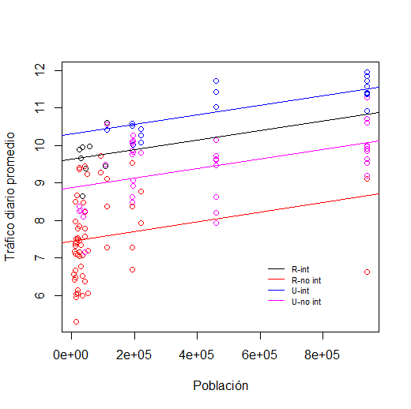
Modelo sin interacción
Coefficients:
Estimate Std. Error t value Pr(>|t|)
(Intercept) 9.62 0.32 30.4 < 2e-16 ***
CTYPOP 1.3e-06 3.1e-07 4.1 6.52e-05 ***
as.factor(CLASS)2 -2.17 0.34 -6.4 3.00e-09 ***
as.factor(CLASS)3 0.68 0.41 1.6 0.1025
as.factor(CLASS)4 -0.75 0.36 -2.1 0.0413 *
No difieren las líneas Rural-interestatal (1) y Urbana-interestatal (3).

Slide 20
Modelo de regresión logística

Slide 21
Ejemplo: Challenger
Después del desastre del Challenger en 1986 se analizaron los cierres herméticos de hule de los anillos (o’rings) en los cohetes.
A bajas temperaturas el hule es más quebradizo por lo que es un sellador menos efectivo.
A la hora del lanzamiento la temperatura era 31ºF.
¿Se pudo haber predicho la falla de los anillos?
En los 23 lanzamientos previos de los que se tienen datos se encontró evidencia de daños debidos erosion en algunos anillos
Cada transbordador tiene dos cohetes, cada uno con tres anillos.
Para cada misión se conoce cuántos de los 6 anillos muestran daños (Y_{i}) y también se sabe la temperatura de lanzamiento.

Slide 22
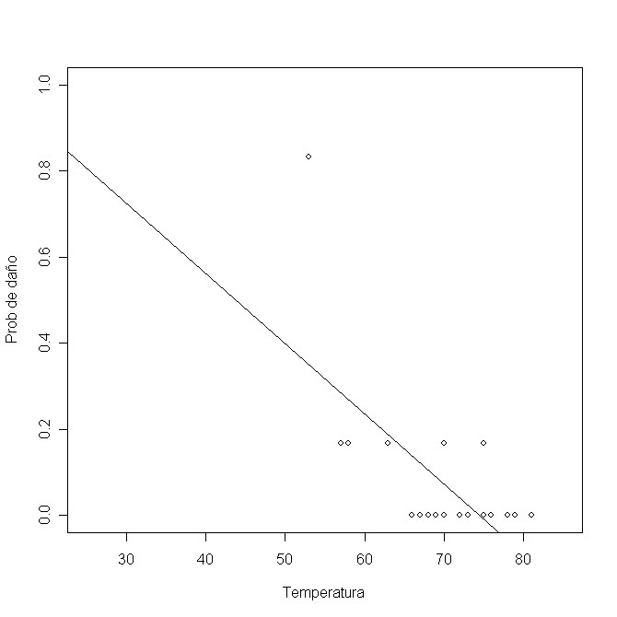
Ajuste de una línea
Interesa conocer cómo la probabilidad de falla en un determinado O-ring está relacionada con la temperatura de lanzamiento y predecir esa probabilidad cuando la temperatura es 31ºF.

Slide 23
Problemas con ajuste de una línea
El modelo puede predecir probabilidades mayores a uno o menores a cero.
Si se truncan las predicciones fuera del rango y se asigna 0 ó 1 según el lado del truncamiento, parece no muy creíble que estas probabilidades fueran exactamente 0 ó 1.
Si el número de daños (Y) se distribuye binomialmente, la distribución de los errores no es ni aproximadamente normal pues se tienen sólo 6 ensayos por caso. Además la variancia de una variable binomial no es constante.
Aunque se podrían intentar trasformaciones o ponderaciones para solucionar estos problemas, es mejor desarrollar un modelo que se ajuste directamente a datos binomiales.

Slide 24
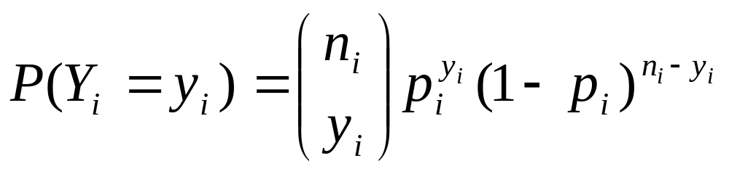
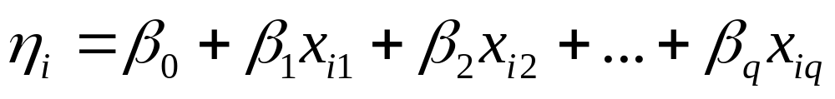
Modelo de regresión binomial
Sea la variable respuesta Y_{i} distribuida binomialmente:
Se construye un predictor lineal de la forma:
Las variables X_{i} pueden ser predictores cuantitativos o cualitativos (uso de variables dummy), también pueden ser transformaciones o combinaciones de los predictores originales.

Slide 25



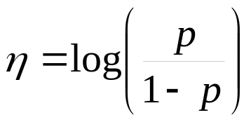
Modelo de regresión binomial
Se requiere que:
Se usa una función de p llamada función de enlace (link) de tal forma que:
Funciones de enlace logística:

Slide 26
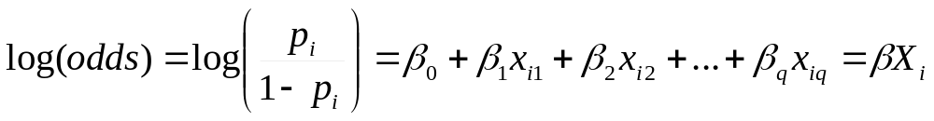
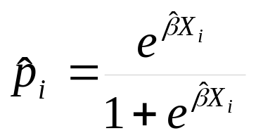

Modelo logístico

Slide 27
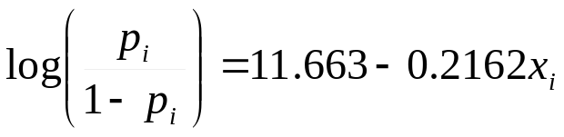
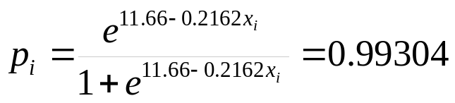
Ejemplo: Challenger
Modelo logístico:
x_{i}=31ºF

Slide 28
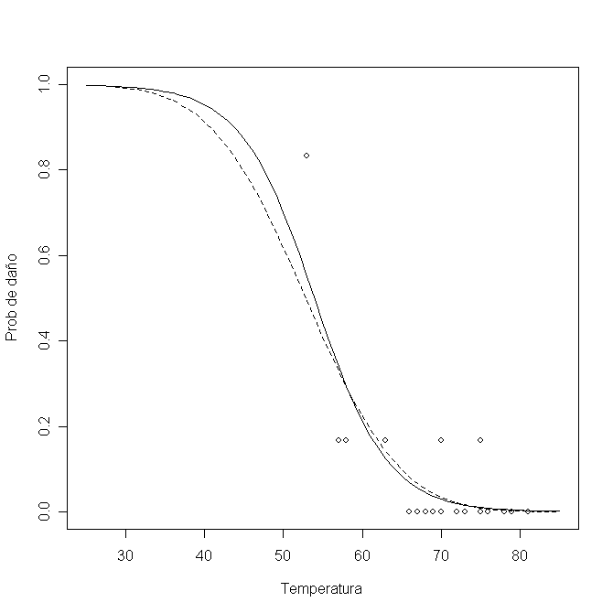
Ejemplo (continuación)
Tanto el logit como el probit tienden asintóticamente a “0” y a “1” a altas y bajas tempe-raturas, respectivamente. Los valores ajustados nunca alcanzan “0” ó “1”, por lo que el modelo nunca predice nada completamente cierto o completamente imposible.

Slide 29
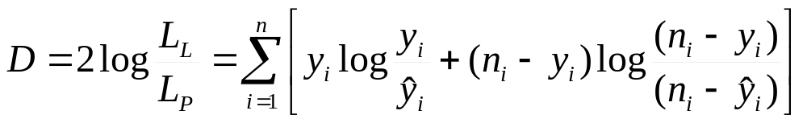

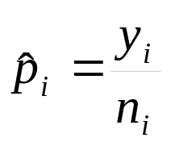
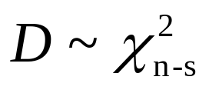
Bondad de ajuste:
Deviancia
Verosimilitud del modelo saturado
Verosimilitud del modelo menor
son los valores ajustados del modelo menor.
Bajo el modelo saturado:
donde s es el número de parámetros con el modelo menor.

Slide 30
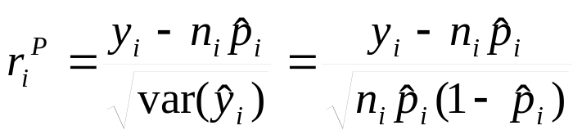
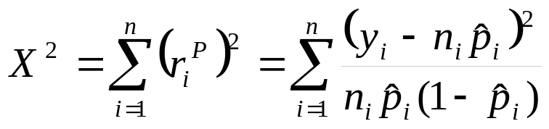
Bondad de ajuste:
Residuales de Pearson
X² de Pearson funciona como la suma de cuadrados residual usada en modelos lineales normales.
El valor de X² usualmente es muy cercano a la deviancia y se puede usar de la misma forma.

Slide 31
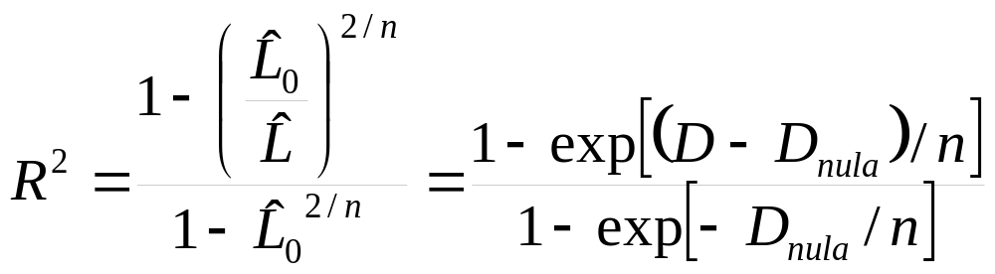

Bondad de ajuste:
R² de Nagelkerke
es la función de verosimilitud maximizada bajo la hipótesis nula.
El numerador es una razón de la verosimilitud relativa.
El denominador normaliza el R² para que los resultados estén entre 0 y 1.

Slide 32
Modelos anidados
La deviancia se puede utilizar para comparar dos modelos anidados.
Se utiliza la diferencia de las desviancias entre el modelo pequeño y el grande (D_{P}-D_{G}) y se compara con una distribución χ² utilizando la diferencia en grados de libertad entre los dos modelos.
Esta prueba es equivalente a usar el estadístico Z, sin embargo, el error estándar de β podría estar siendo sobreestimado lo que produciría un valor pequeño de Z y no se lograría la significancia de un coeficiente que podría ser importante (efecto Hauck-Donner).
La prueba usando la deviancia es preferible.

Slide 33
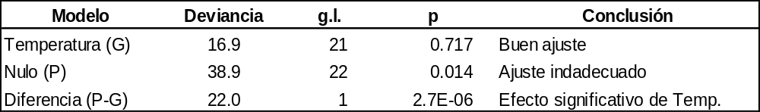
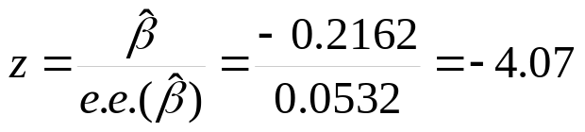

Ejemplo: Challenger
No coinciden pero en este caso la conclusión es la misma.

Slide 34
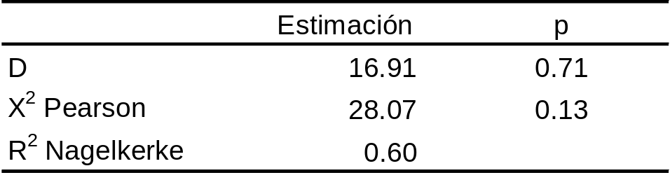
Ejemplo (continuación)

Slide 35
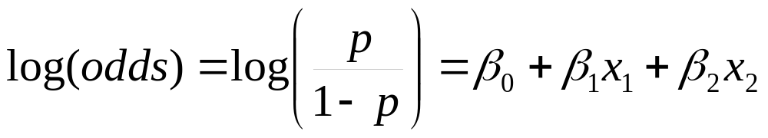
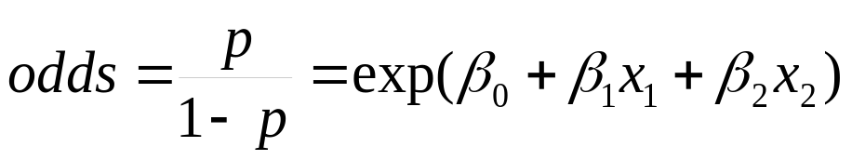
Interpretación de coeficientes
β₁ se puede interpretar como el incremento en log(odds) al aumentar x₁ en una unidad, manteniendo constante x₂.
También se puede decir que la propensión de éxito (odds) se ve aumentada en un factor exp(β₁) al aumentar x₁ en una unidad, manteniendo constante x₂.

Slide 36
Ejemplo: Trips (Thysanoptera)
Se plantea evaluar la significancia en la validez de los caracteres que hasta hoy en día se han trazado de manera taxonómica únicamente y que podrían ser funcionales en la segregación de los grupos de las diferentes especies de trips pertenecientes al género Frankliniella.
Para iniciar el análisis se tomaron datos de dos grupos: Cephalica e Intonsa.
Se investigó hasta qué punto la variable “longitud del tergito X” puede servir para determinar la pertenencia a un grupo.

Slide 37
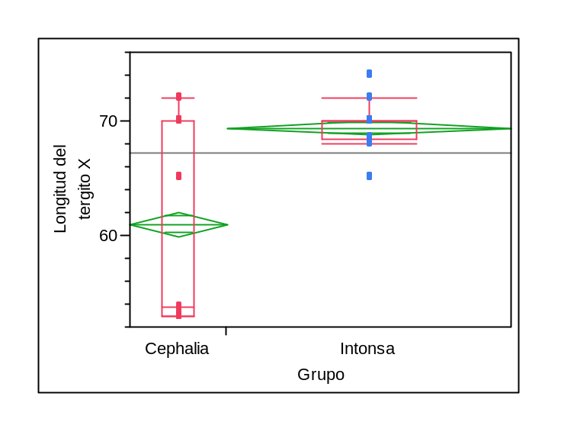
Ejemplo (continuación)
Aunque la variable respuesta es el grupo (binomial) y la variable explicatoria es la longitud, se puede inicialmente hacer un gráfico de diamantes para ver si los grupos se diferencian.
Al final, este gráfico no se debe reportar ya que muestra la relación de las variables en sentido opuesto.
Individuos del grupo Intonsa tienden a tener longitudes más altas que los de Cephalica.
Hay un traslape en las distribuciones que hace que no sea totalmente claro que un individuo con un valor alto de longitud sea necesariamente del grupo Intonsa.
Un individuo con un valor alto de longitud tendrá mayor probabilidad de ser del grupo Intonsa.

Slide 38
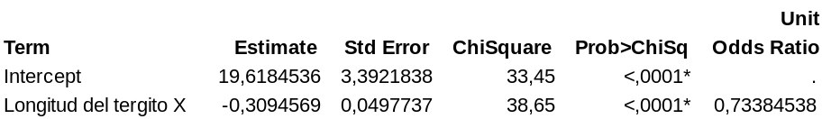


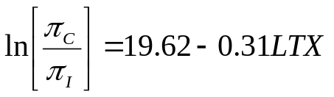
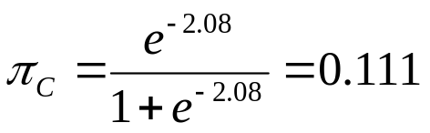
Ecuación logística
Probabilidad de pertenencia al grupo Cephalica si tiene una longitud de 60:

Slide 39
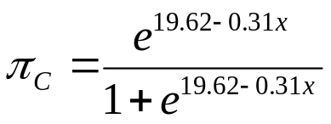
Gráfico de probabilidades estimadas
Conforme aumenta la longitud del tergito X la probabilidad de pertenecer al grupo Cephalica disminuye

Slide 40
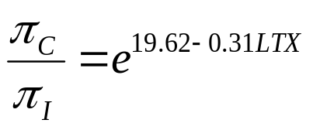

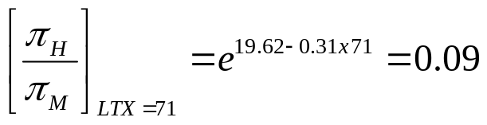
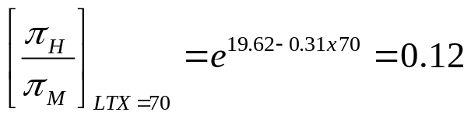
Propensión de Cephalica
(relación Cephalica:Intonsa)
Cuando la longitud es 71 se espera encontrar 9 individuos de Cephalica por cada 100 de Intonsa
Cuando la longitud es 70 se espera encontrar 12 individuos de Cephalica por cada 100 de Intonsa

Slide 41
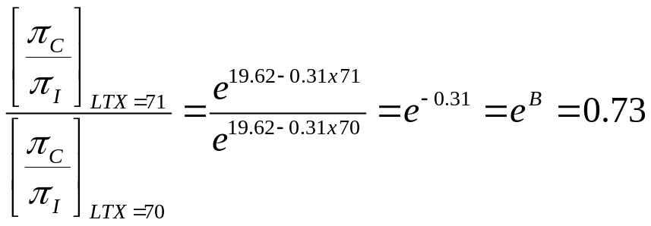

Razón de propensiones de Cephalica vs Intonsa
¿Cuál sería el aumento en la propensión de encontrar individuos de Cephalica vs Intonsa si se comparan individuos de longitud 71 con individuos de longitud 70?
FORMA DIRECTA
La propensión de encontrar individuos de Cephalica vs Intonsa disminuye un 27% al aumentar la longitud un micròn.
RAZON DE PROPENSIONES
Números de página anterior

Slide 42
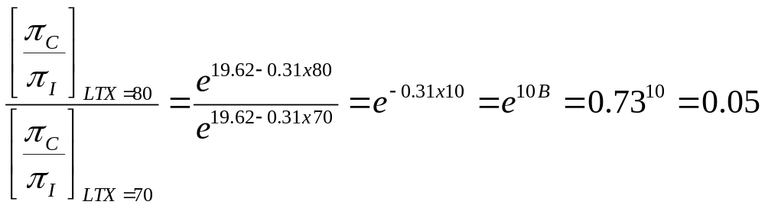
Razón de propenciones de Cephalica vs Intonsa
¿Cuál sería el aumento en la propensión de encontrar individuos de Cephalica vs Intonsa si se comparan individuos de longitud 80 con individuos de longitud 70?
La propensión de encontrar individuos de Cephalica vs Intonsa disminuye un 95% al aumentar la longitud 10 μm.

Slide 43
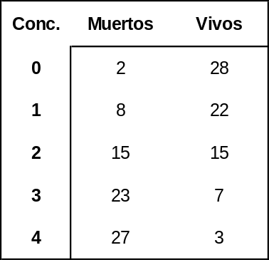
Ejemplo: Bliss
Bliss (1935) analizó datos del número de insectos que morían a diferentes niveles de concentración de un insecticida.

Slide 44
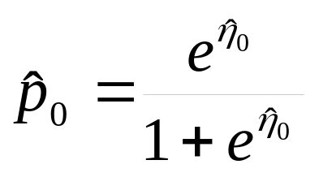
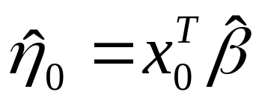
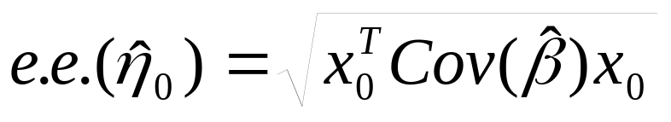
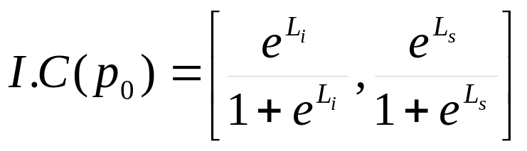
Predicción
L_{i}
L_{s}

Slide 45
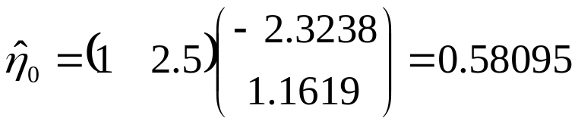
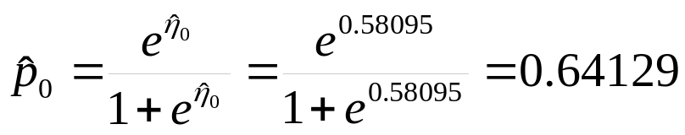
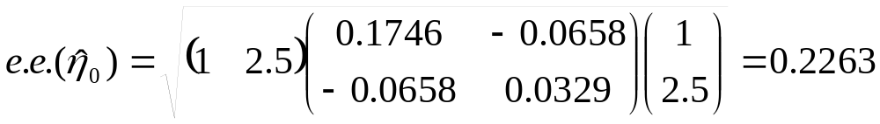
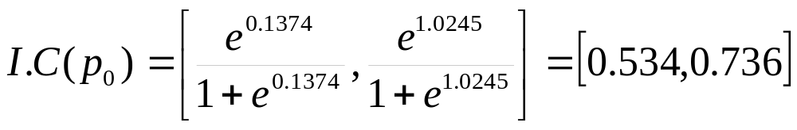
Ejemplo: Bliss
Se quiere predecir la respuesta para una dosis de 2.5:

Slide 46
Clasificación
Se pueden usar los resultados de la regresión logística con propósito de clasificar observaciones. Se usa una regla que comúnmente es: si es mayor a 0.5 se clasifica como éxito, de lo contrario se clasifica como fracaso.
Por ejemplo, un banco pueden decidir si otorgan un préstamo basado en datos de variables auxiliares para determinar la probabilidad de que el cliente pague el préstamo.

Slide 47
Dosis efectiva y dosis letal
Cuando hay sólo una covariable continua (x) o cuando otras covariables se mantienen fijas, se puede estimar el valor de x que corresponde a un valor dado de p.
ED50: dosis efectiva para la cual hay 50% de chance de éxito.
LD50: dosis letal para la cual hay 50% de chance de muerte. Es utilizada cuando el objetivo es matar sujetos o determinar toxicidad, como cuando se usan insecticidas.

Slide 48
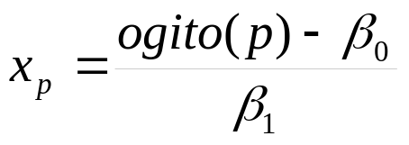

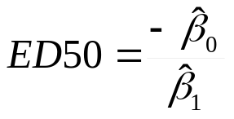
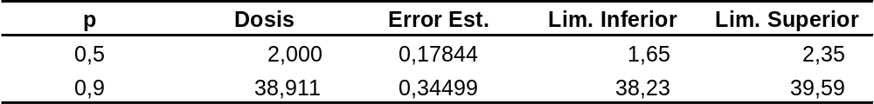
Dosis efectiva y dosis letal
Si p=1/2:

